Slide 1
Мобильное ПО для терминалов сбора данных и Android-устройств
Думай по-новому!

Slide 2

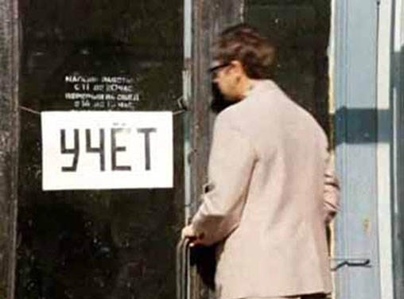
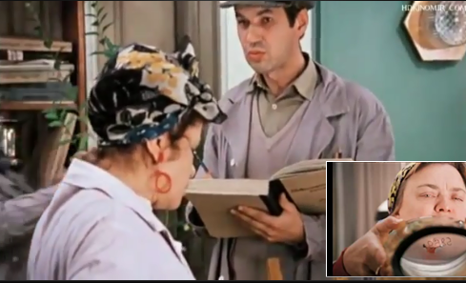
Процессы на бумаге. Долго. Дорого. Некачественно.

Slide 3
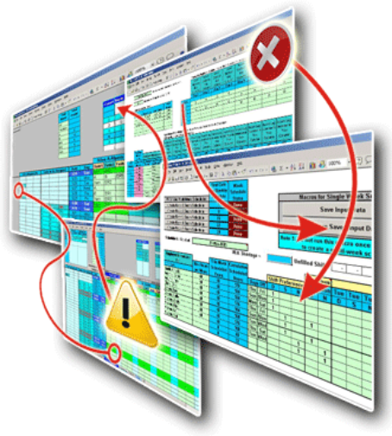
Расхождения.

Slide 4
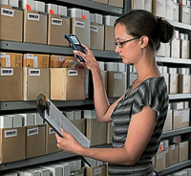
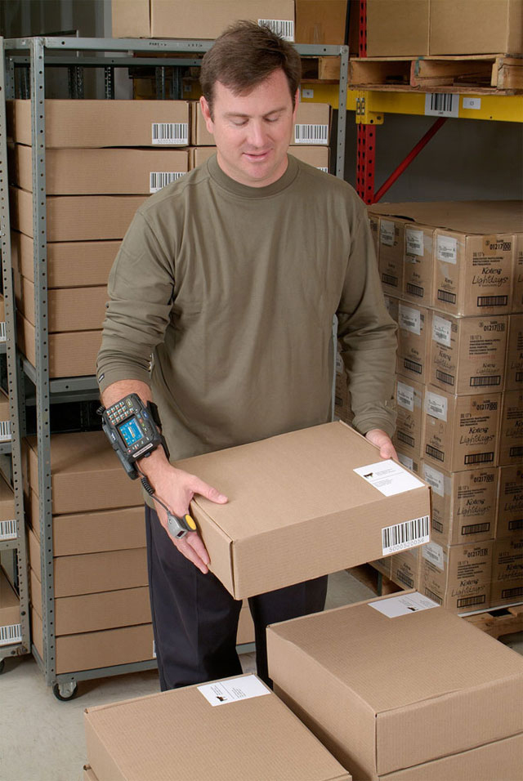


Мобильная автоматизация. Склады.

Slide 5
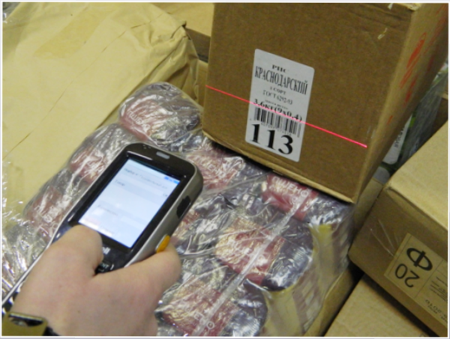
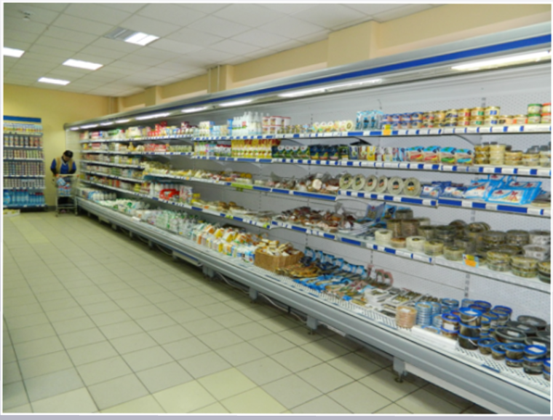
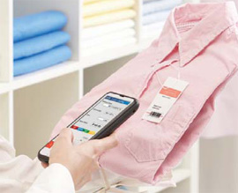
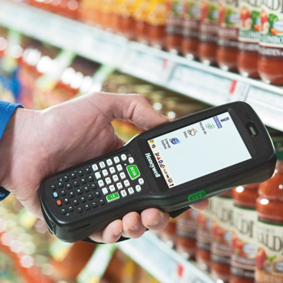
Мобильная автоматизация. Ритейл.

Slide 6
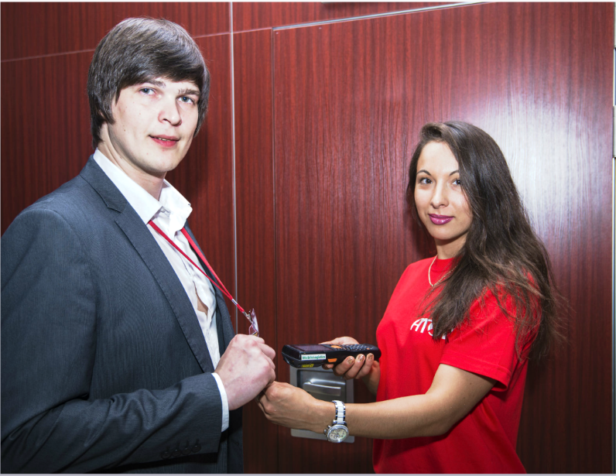
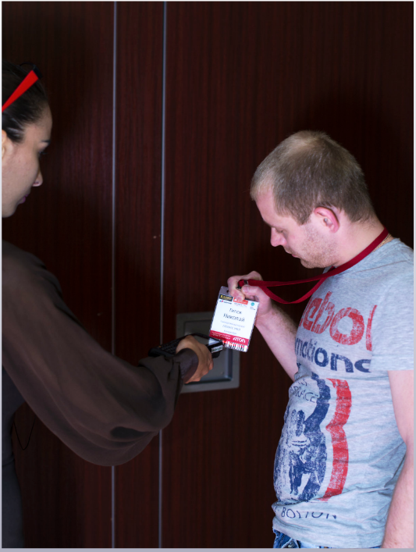
Мобильная автоматизация. Выставки.

Slide 7

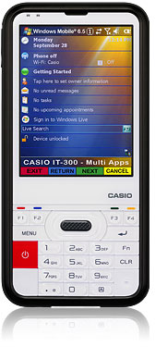

Решение есть.
+

Slide 8

АТОЛ предлагает взвешенное решение.

Slide 9




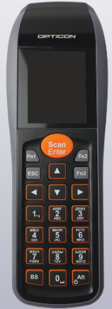
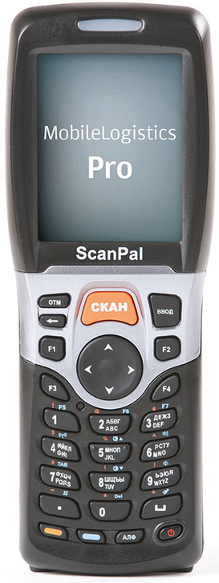
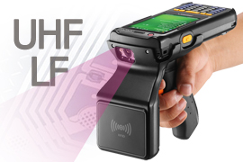
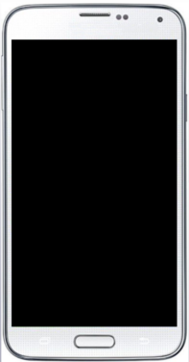
Поддержка оборудования.

Slide 10
Готовые коробочные решения.
приемка;
отгрузка;
инвентаризация;
инвентаризация основных средств (ИОС) на штрихкодах и технологии RFID (несколько готовых решений на выбор);
переоценка;
перемещение по ячейкам;
получение остатков и цен;
печать документов/ценников и многое другое.

Slide 11



Учетные системы.
Практически все конфигурации 1С;
типовые
нетиповые
и многие другие

Slide 12
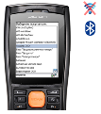
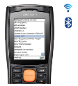
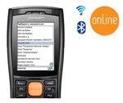
Режимы работы.
Онлайн
Оффлайн

Slide 13

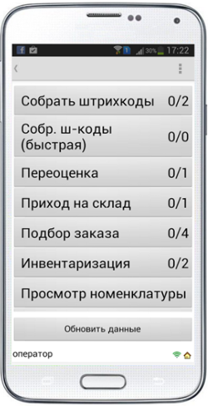
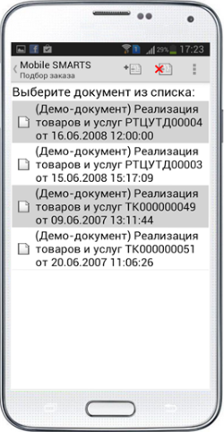
Android.

Slide 14
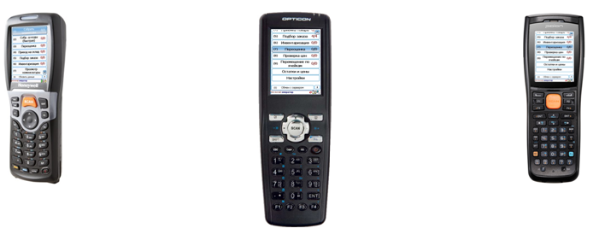
Готовые комплекты ТСД.
Получение лицензии за 5 секунд 24 часа в сутки 7 дней в неделю!

Slide 15

Всё конфигурируется!
Мобильная часть
Открытый код обработок 1С

Slide 16
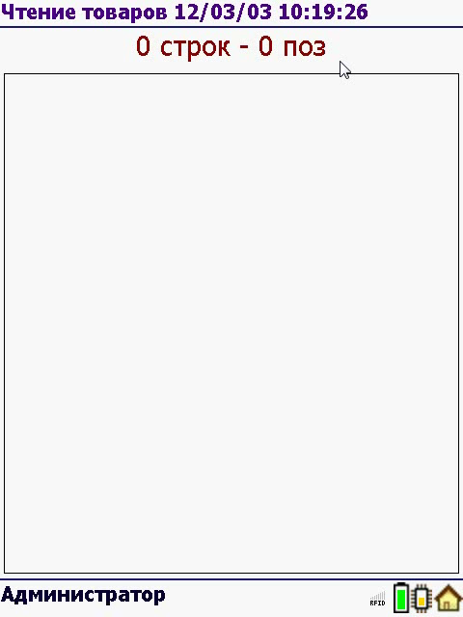
Невероятная скорость! RFID сегодня.

Slide 17


Скоро.
Наращивание функционала в простом исполнении
Больше готовых решений
Развитие RFID

Slide 18
Желаем Вам успешной автоматизации!
i.vlasov@atol.ru

